Slide 1
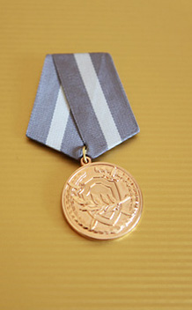
Урок мужества
"В жизни всегда есть место ПОДВИГУ!"

Slide 2
Из 76 регионов России в Фонд социально –культурных инициатив поступило 1497 заявок. Из них было выбрано 128 финалистов, среди которых были школьники, студенты и курсанты.
Премия
«Горячее сердце»

Slide 3
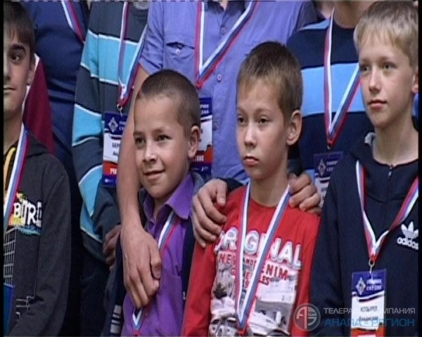

Slide 4
Лучшая награда – жизнь ребенка

Slide 5
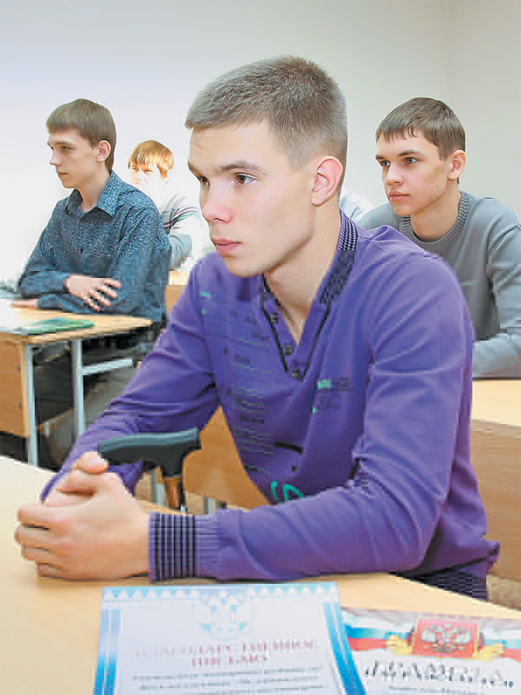
Михаил Анфалов
20-летний студент автотранспортного техникума города Челябинска

Slide 6
«Не знаю, достоин ли я таких похвал и наград, – говорит Михаил, – для меня самая большая награда – жизнь девочки, её здоровье. Я просто спасал ребёнка, который нуждался в помощи».

Slide 7
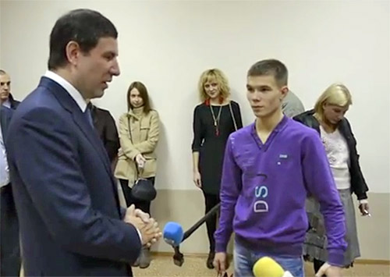
—
Сразу после трагедии люди стали писать в интернете: надо открыть счет, надо сброситься. Писали, писали. Но никто ничего не делал. Три дня я смотрел на это, потом пошел в банк, оформил моментальную карту и опубликовал счет в сети. Понимал, что люди загрызут — мол, открыл на свое имя... Однако за полторы-две недели удалось собрать почти 380 тысяч рублей. Я все перевел родителям Веры, отчет опубликовал в интернете и карту закрыл.

Slide 8
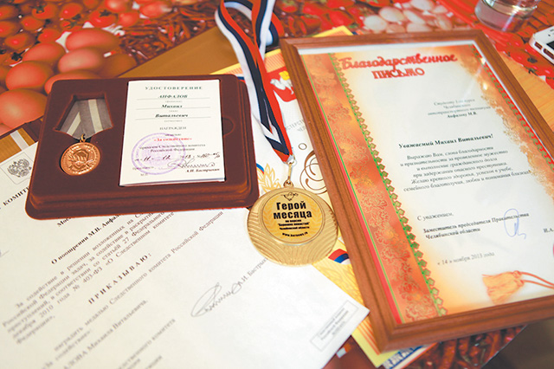
Заслуженные награды

Slide 9
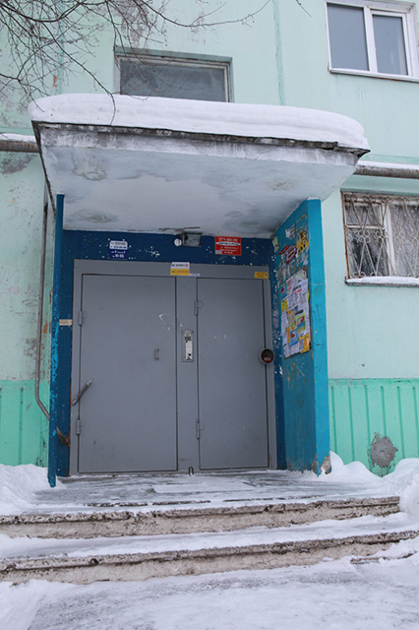
школа, в которой училась подъезд, в котором пострадавшая девочка. случилось несчастье

Slide 10
Поступок Михаила Анфалова — обычный, человеческий, как считает он сам, — свидетельство того, что общество наше еще не прогнило насквозь и не состоит сплошь из хладнокровных. Что среди простых граждан, не обязанных, рискуя собственной жизнью, обезвреживать преступников, встречаются не равнодушные к чужому горю. Они не герои. Просто люди. Было бы их побольше...

Slide 11
Ждут нас сотни дорог, но у каждого будет своя, И до цели добраться, конечно, помогут Друзья. Чтоб скорее исполнились давние наши мечты, Пусть всегда будет главным уроком
урок Доброты!

